Slide 1
<7주차 실습>
웹 프로그래밍
Web Programming

Slide 2
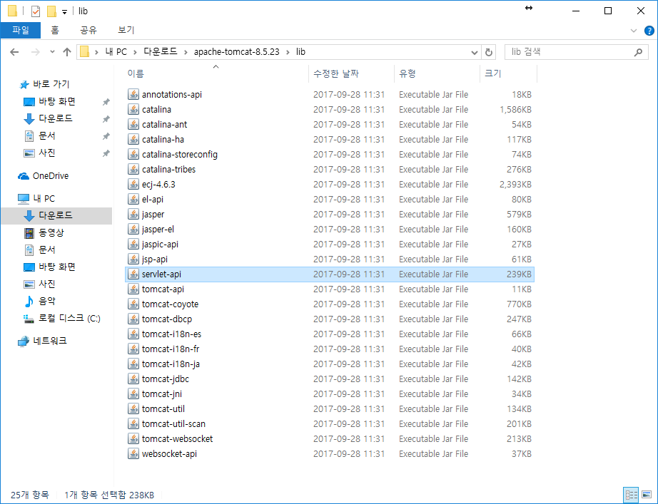
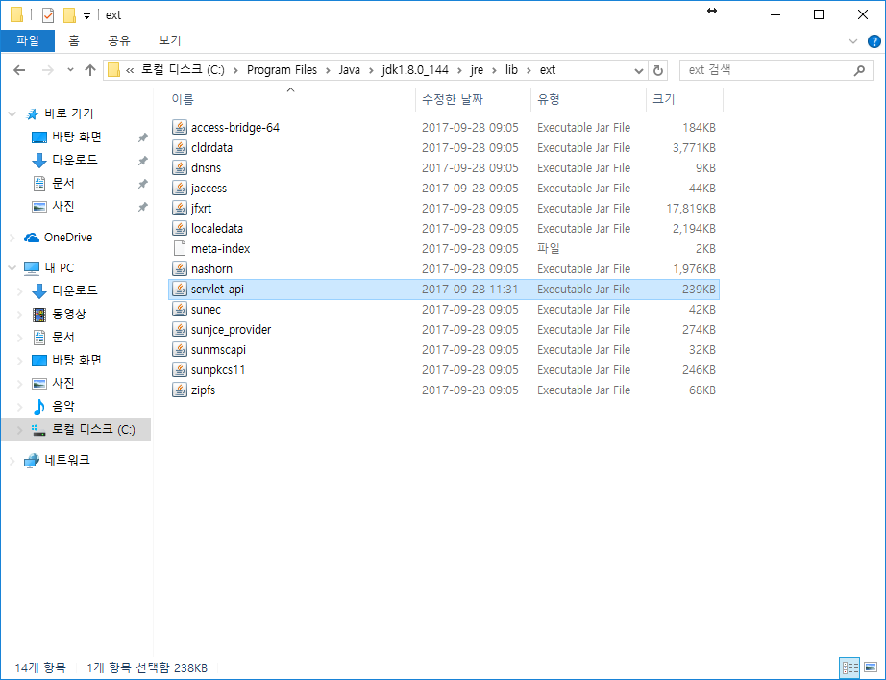
Tomcat 라이브러리 설치
1) Tocat이 설치된 폴더/lib 안에 servlet-api.jar 파일을 jdk 설치 폴더/jre/lib/ext 폴더 안으로 복사한다.

Slide 3
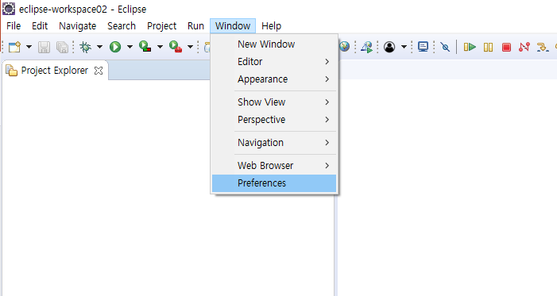
Eclipse 설정 (1/17)
1) Eclipse 실행 -> Window -> Preferences

Slide 4
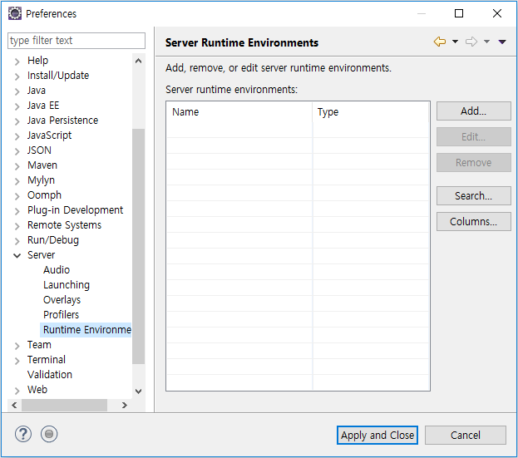
Eclipse 설정 (2/17)
1) Server -> Runtime Environments -> Add…

Slide 5
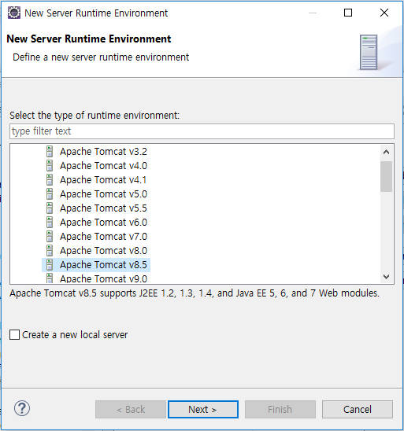
Eclipse 설정 (3/17)
1) Apache Tomcat v8.5 -> Next

Slide 6
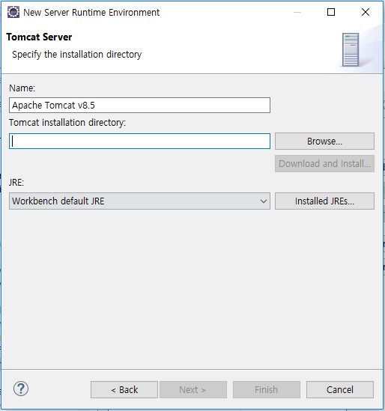
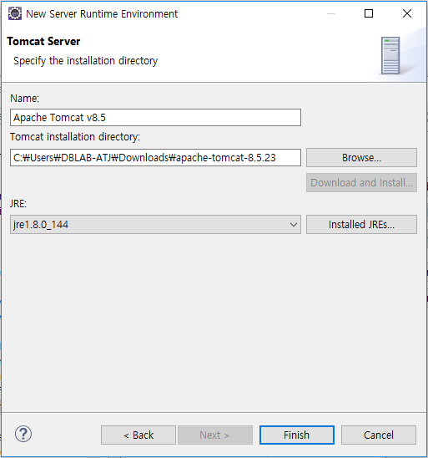
Eclipse 설정 (4/17)
Browse… 를 눌러 Tomcat 설치 폴더를 선택
JRE:에서 PC에 설치된 JRE 선택
Finish

Slide 7
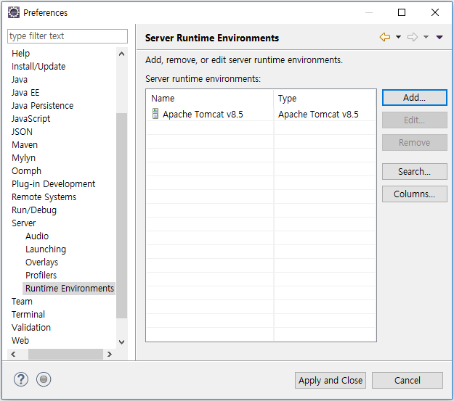
Eclipse 설정 (5/17)
1) Tomcat이 서버로 추가 된 것을 확인 -> Apply and Close

Slide 8
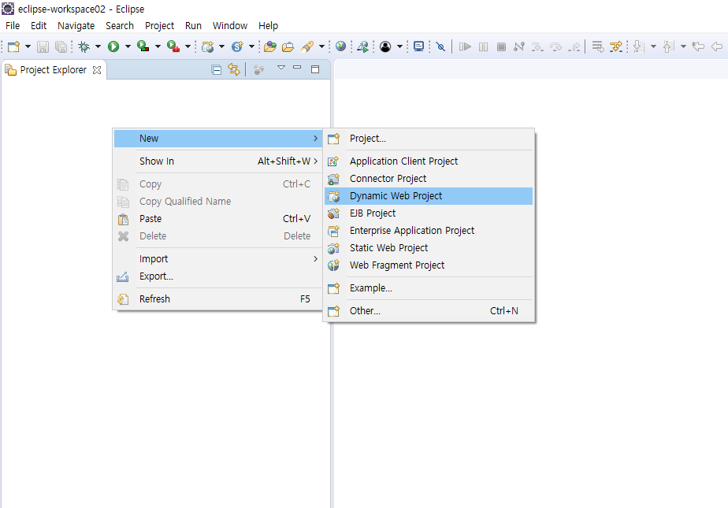
Eclipse 설정 (6/17)
Project Explorer 창에서 마우스 오른쪽 클릭
New -> Dynamic Web Project

Slide 9
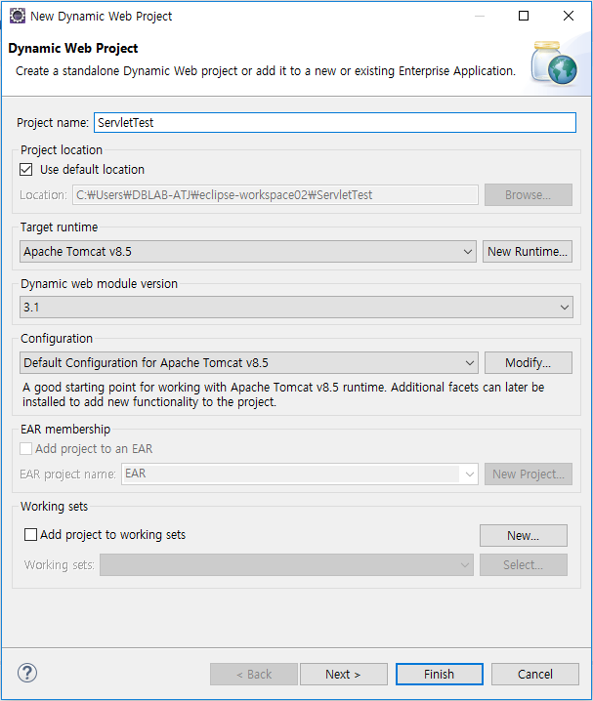
Eclipse 설정 (7/17)
Project name 설정 -> Finish

Slide 10
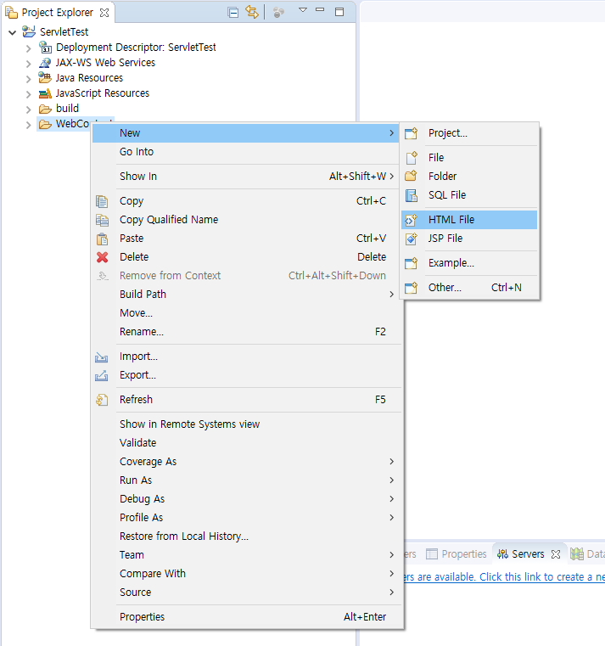
Eclipse 설정 (8/17)
ServletTest 프로젝트에서 WebContent 폴더 오른쪽 마우스 클릭
New -> HTML File

Slide 11
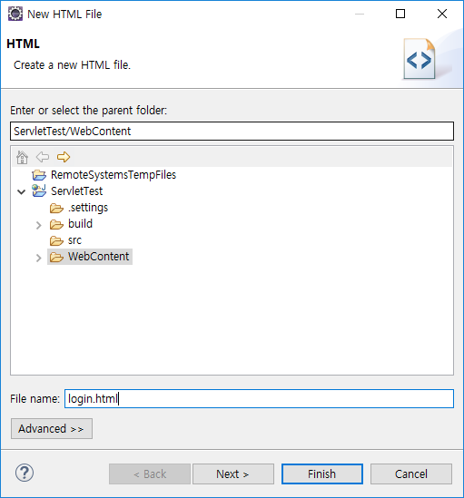
Eclipse 설정 (9/17)
File name 에 login.html 입력 -> Finish

Slide 12
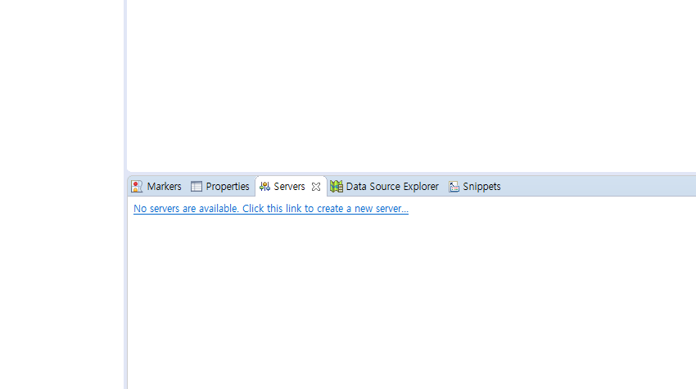
Eclipse 설정 (10/17)
1) 서버 추가 후, 아래 쪽 Servers에서 파란 글씨 클릭

Slide 13
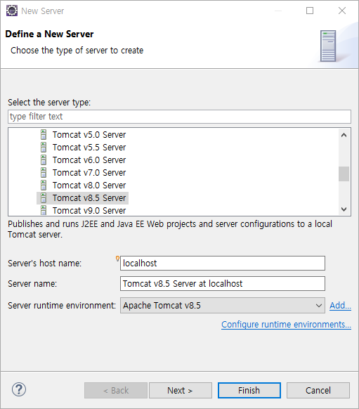
Eclipse 설정 (11/17)
1) Tomcat v8.5 Server 선택 -> Finish

Slide 14
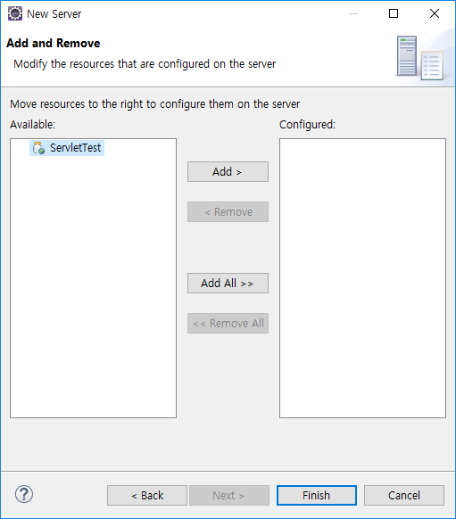
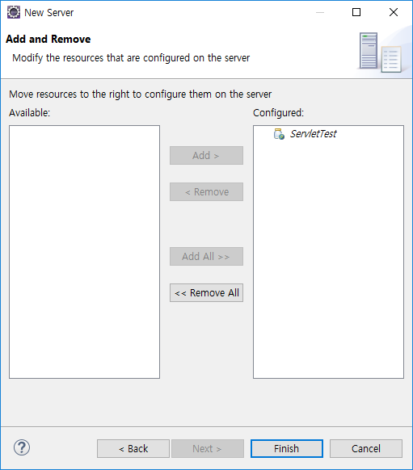
Eclipse 설정 (12/17)
ServletTest 프로젝트 선택 -> Add
Configured로 옮겨진 것을 확인 -> Finish

Slide 15
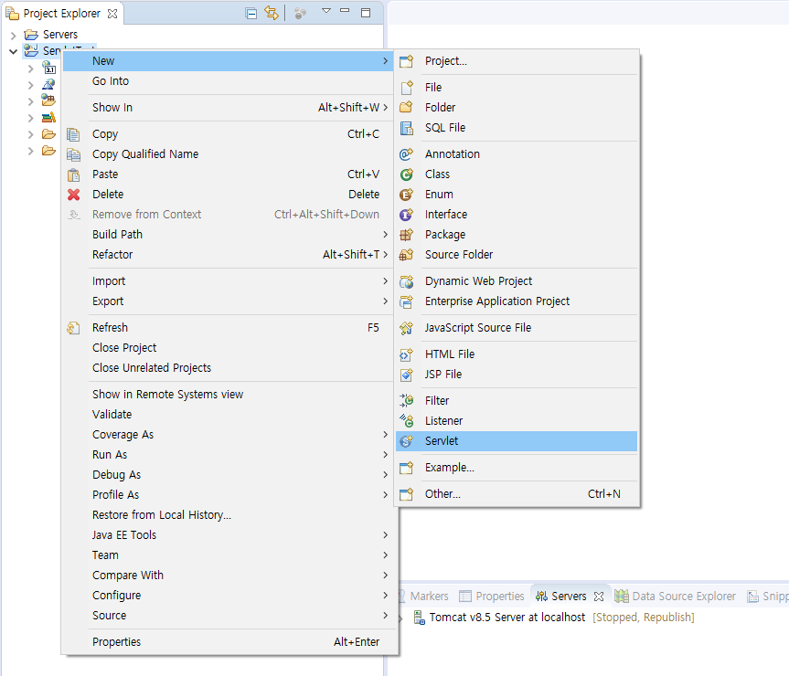
Eclipse 설정 (13/17)
ServletTest 프로젝트를 마우스 오른쪽 클릭
New -> Servlet 선택

Slide 16
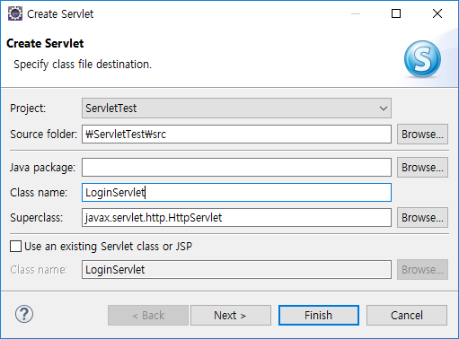
Eclipse 설정 (14/17)
Class name 부분에 LoginServlet 입력 -> Next

Slide 17
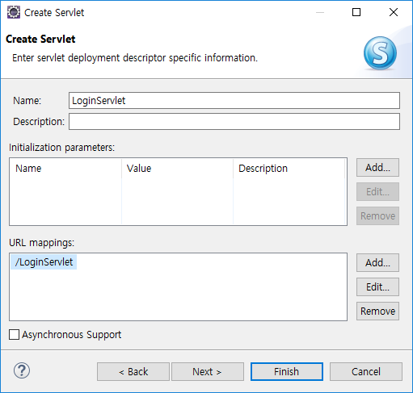
Eclipse 설정 (15/17)
URL mappings: 의 /LoginServlet 선택 -> Edit…

Slide 18
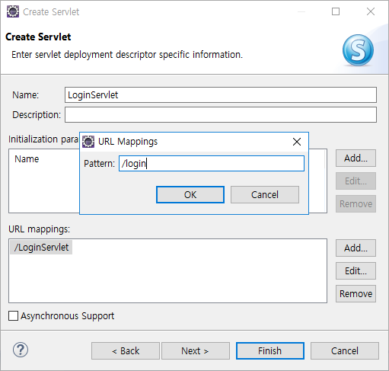
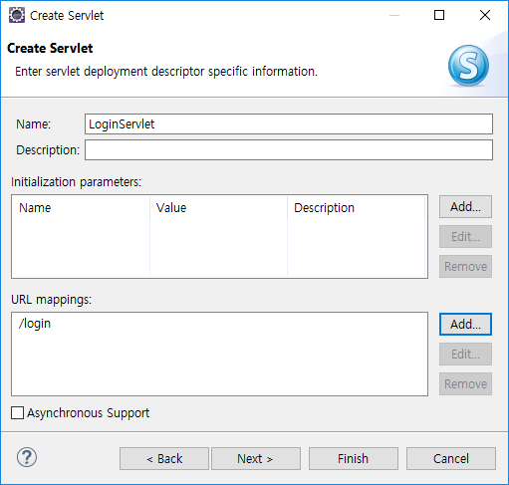
Eclipse 설정 (16/17)
Pattern: 에 /login 입력 -> OK
URL mappings:에 변경사항 확인 -> Next

Slide 19
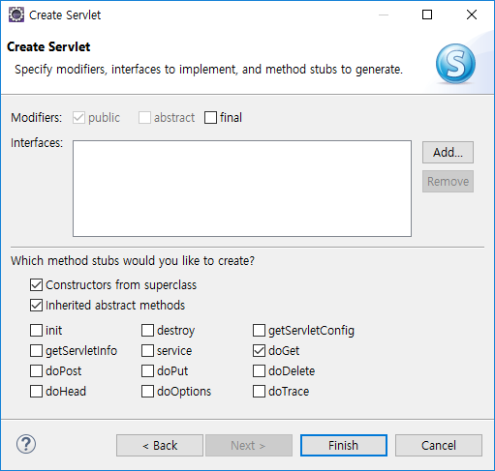
Eclipse 설정 (17/17)
doGet 체크 -> Finish

Slide 20
예제
HTML 코드
JAVA 코드
<form action=“example” method=“get”>
example1:<input type=“text” data=“id”/>
<input type=“submit” value=“submit”/>
</form>
import java.io.PrintWriter;
String id = request.getParameter(“id”);
response.setContentType(“text/html;charset=euc-kr”);
PrintWriter out = response.getWriter();
out.println(“ ”+id+);

Slide 21
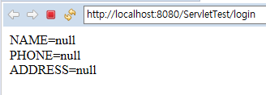
실습 과제 <실험·실습 제출자료> (1/3)
과제 1) 아래와 같은 결과가 나오도록 Servlet 클래스에서 java 코드 작성하시오.

Slide 22
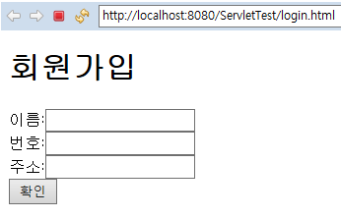
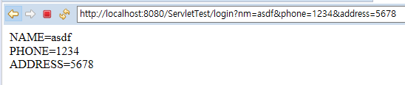
실습 과제 <실험·실습 제출자료> (2/3)
과제 2) 아래와 같은 html 파일과 java 코드를 작성하고, Servlet으로 작동하도록 작성하시오.

Slide 23
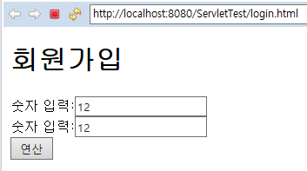
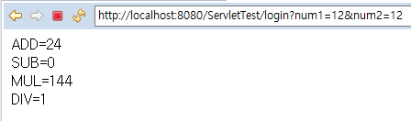
실습 과제 <실험·실습 제출자료> (3/3)
과제 3) html 파일로 두 개의 값을 입력 받아 사칙연산을 시 행하여 결과 값이 나오도록 Survlet을 이용하여 작성 하시오. (자바와 같이 하면 된다)

Slide 24
실습 과제 <실험·실습 제출자료>
제출 방식 : E-Class를 통하여 제출
제출 내용 : 소스 파일, 과제 보고서
코드 작성 시 파일 주석 필수
제출 형식 : 학번_이름_주차
Ex) 학번_홍길동_7주차.zip
제출 기한 : 10. 18(수) 24:00
기한 엄수 지각 제출 불허

